Slide 1

Vastuullisuus ja kestävä kehitys liiketoiminnassa

Slide 2
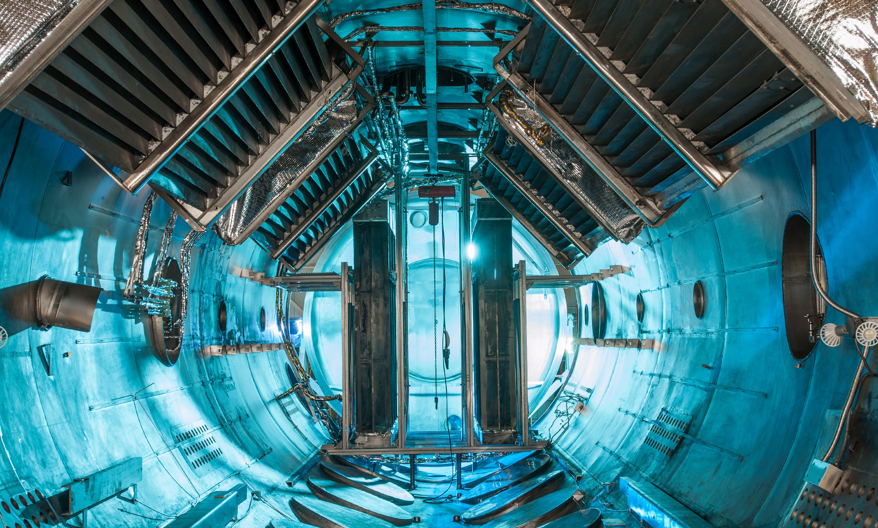
Liiketoiminnan megatrendit ja hiljaiset signaalit
Megatrendi on yleinen kehityssuunta tai laaja muutosten kaari, joka tapahtuu laaja-alaisesti ja jolla on suuria ja pitkäaikaisia vaikutuksia yhteiskunnassa.
Hiljainen signaali on merkki nousevasta asiasta tai ensioire muutoksesta, joka saattaa olla tulevaisuudessa merkittävä, mutta joka on vielä uusi, yllättävä ja haastava huomata.

Slide 3
Sitran vuoden 2024 megatrendit
Luonnon kantokyky murenee
Hyvinvoinnin haasteet kasvavat
Demokratian kamppailu kovenee
Kilpailu digivallasta kiihtyy
Talouden perusta rakoilee

Slide 4
Yritykset voivat sopeutua näihin megatrendeihin monin tavoin
Ekologinen kestävyys: Yritysten tulisi tarkastella toimintaansa ekologisesta näkökulmasta. Investoimalla ympäristöystävällisiin käytäntöihin, kuten uusiutuvaan energiaan, kierrätykseen ja vähähiiliseen logistiikkaan, ne voivat vähentää ympäristövaikutuksiaan.
Hyvinvointi ja terveys: Yritykset voivat panostaa työntekijöidensä hyvinvointiin. Tämä voi sisältää terveys- ja liikuntapalveluita, joustavia työaikoja ja henkisen terveyden tukemista. Lisäksi yritykset voivat tarjota tuotteita ja palveluita, jotka edistävät asiakkaiden hyvinvointia.
Demokratia ja osallistuminen: Yritysten tulisi olla avoimia ja osallistua yhteiskunnallisiin keskusteluihin. Ne voivat tukea demokraattisia arvoja ja edistää kansalaisten osallistumista päätöksentekoon.
Digitaalinen transformaatio: Yritykset voivat hyödyntää teknologian mahdollisuuksia. Tämä voi sisältää tekoälyn, automaation, pilvipalveluiden ja digitaalisten alustojen käyttöönoton. Digitaalinen transformaatio auttaa yrityksiä pysymään kilpailukykyisinä ja vastaamaan asiakkaiden tarpeisiin.
Taloudellinen uudistuminen: Yritysten on tarkasteltava liiketoimintamallejaan kriittisesti. Ne voivat etsiä uusia tapoja luoda arvoa ja sopeutua muuttuvaan taloudelliseen ympäristöön.
Nämä strategiat auttavat yrityksiä sopeutumaan megatrendeihin ja rakentamaan kestävää liiketoimintaa tulevaisuutta varten. On tärkeää, että yritykset ovat valmiita muutokseen ja jatkuvasti oppivat uutta

Slide 5

Oman toimialan vaikutus globaaliin ja kansalliseen hiilijalanjälkeen
Prosentuaalisesti mikä on toimialan kuormitus kokonaiskuormituksesta? Miten se syntyy ts. mikä/mitkä ovat suurimmat prosentuaalisesti toimialan hiilijalanjälkeen vaikuttavat tekijät?
Toimialan kädenjälki
Toimialan ilmasto- ja ympäristötavoitteet sekä viitekehykset
Luonnon monimuotoisuuteen tai ilmastoon liittyviä eritysriskejä, jotka vaikuttavat toimialaan
Logistiset ketjut, epidemiat, sodat, kriisit, sään ääri-ilmiöt, kasvitaudit, globaalit kauppasuhteet, rahoitukseen liittyvät riskit ja ominaispiirteet, lakot ja työnseisaukset, rikollisuus, uudet keksinnöt, patentit, toimialaa mahdollisesti heiluttavat tai muuttavat disruptiot.

Slide 6
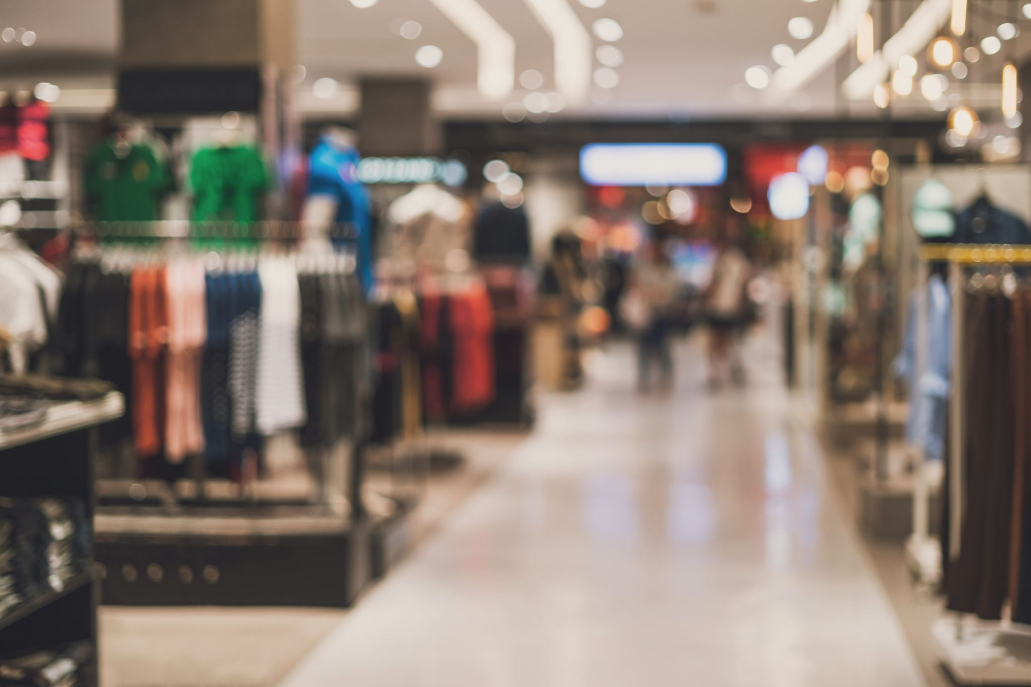
Kaupan alan megatrendit
Globalisaatio: toimitusketjujen varmuus ja riskienhallinnan merkitys kasvaa
Väestönmuutos: kaupungistuminen ja väestön ikääntyminen jatkuu
Datan kasvava merkitys ja digitaalisuuden mahdollisuus
Kestävyyden merkitys liiketoiminnassa kasvaa edelleen
https://www.kesko.fi/sijoittaja/strategia/toimintaymparisto/

Slide 7

Hiljaisia signaaleja
Sidosryhmävaatimukset: Yritysten sidosryhmät, kuten asiakkaat, työntekijät ja sijoittajat, ilmaisevat kasvavaa kiinnostusta kestävyyttä kohtaan. Hiljaiset signaalit voivat näkyä esimerkiksi kuluttajien ostokäyttäytymisenä tai sijoittajien vaatimuksina vastuullisuudesta.​
Lainsäädännön muutokset: Hallitukset ja kansainväliset organisaatiot voivat säätää uusia lakeja ja määräyksiä, jotka velvoittavat yritykset ottamaan huomioon kestävyysnäkökulmat liiketoiminnassaan.​
Innovaatiot ja markkinoiden muutokset: Kestävät ratkaisut voivat nousta suosioon nopeasti, ja yritykset voivat havaita hiljaisia signaaleja markkinoilta, jotka osoittavat kestävien tuotteiden ja palveluiden kasvavaa kysyntää.​
Työvoiman odotukset: Työntekijät arvostavat yhä enemmän työnantajia, jotka omaksuvat vastuullisen ja kestävän lähestymistavan. Tämä voi näkyä rekrytointiprosesseissa ja työntekijöiden sitoutumisessa yritykseen.​

Slide 8

Heikkoja signaaleja voi tunnistaa monista eri lähteistä
Seuraa futuristien ja asiantuntijoiden viestejä: Futuristien Twitter-tilit ja blogit voivat tarjota näkemyksiä tulevista trendeistä ja heikoista signaaleista .
Osallistu messuille ja konferensseihin: Messut ja konferenssit ovat paikkoja, joissa uudet ideat ja innovaatiot esitellään. Siellä voi löytää viitteitä tulevista muutoksista.
Tarkkaile ympäristöäsi: Ole tietoinen ympärilläsi tapahtuvista pienistä muutoksista. Ne voivat olla merkkejä suuremmista trendeistä.
Keskustele muiden kanssa: Kuuntele työtovereidesi ja kollegoidesi ajatuksia ja havaintoja. He saattavat huomata asioita, joita et itse ole vielä havainnut.
Ole avoin uusille ideoille: Älä sulje silmiäsi uusilta ajatuksilta. Jos jokin asia tuntuu yllättävältä tai erilaiselta, se voi olla heikko signaali tulevasta muutoksesta.
Muista, että heikot signaalit voivat olla hienovaraisia ja vaikeasti havaittavissa. Siksi on tärkeää olla avoin ja tarkkaavainen ympäristölleen
S

Slide 9
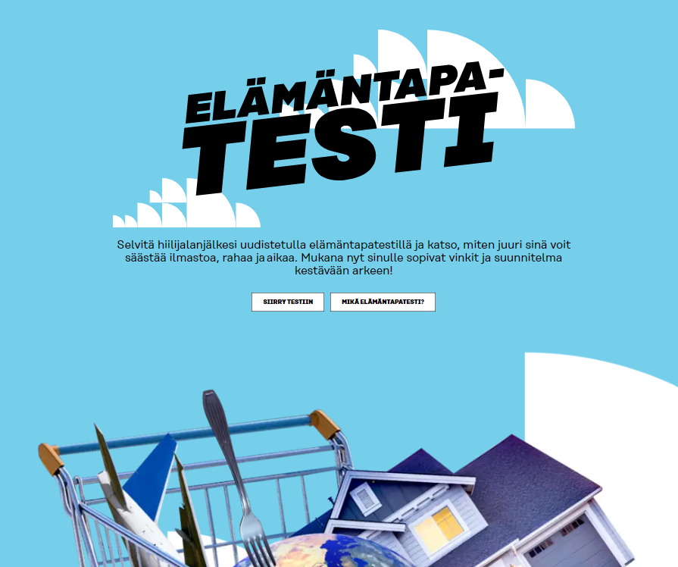
Tehtävä
Aloitetaan vastuullisuuteen tutustuminen Sitran elämäntapatestin avulla https://www.sitra.fi/hankkeet/elamantapatesti/

Slide 10
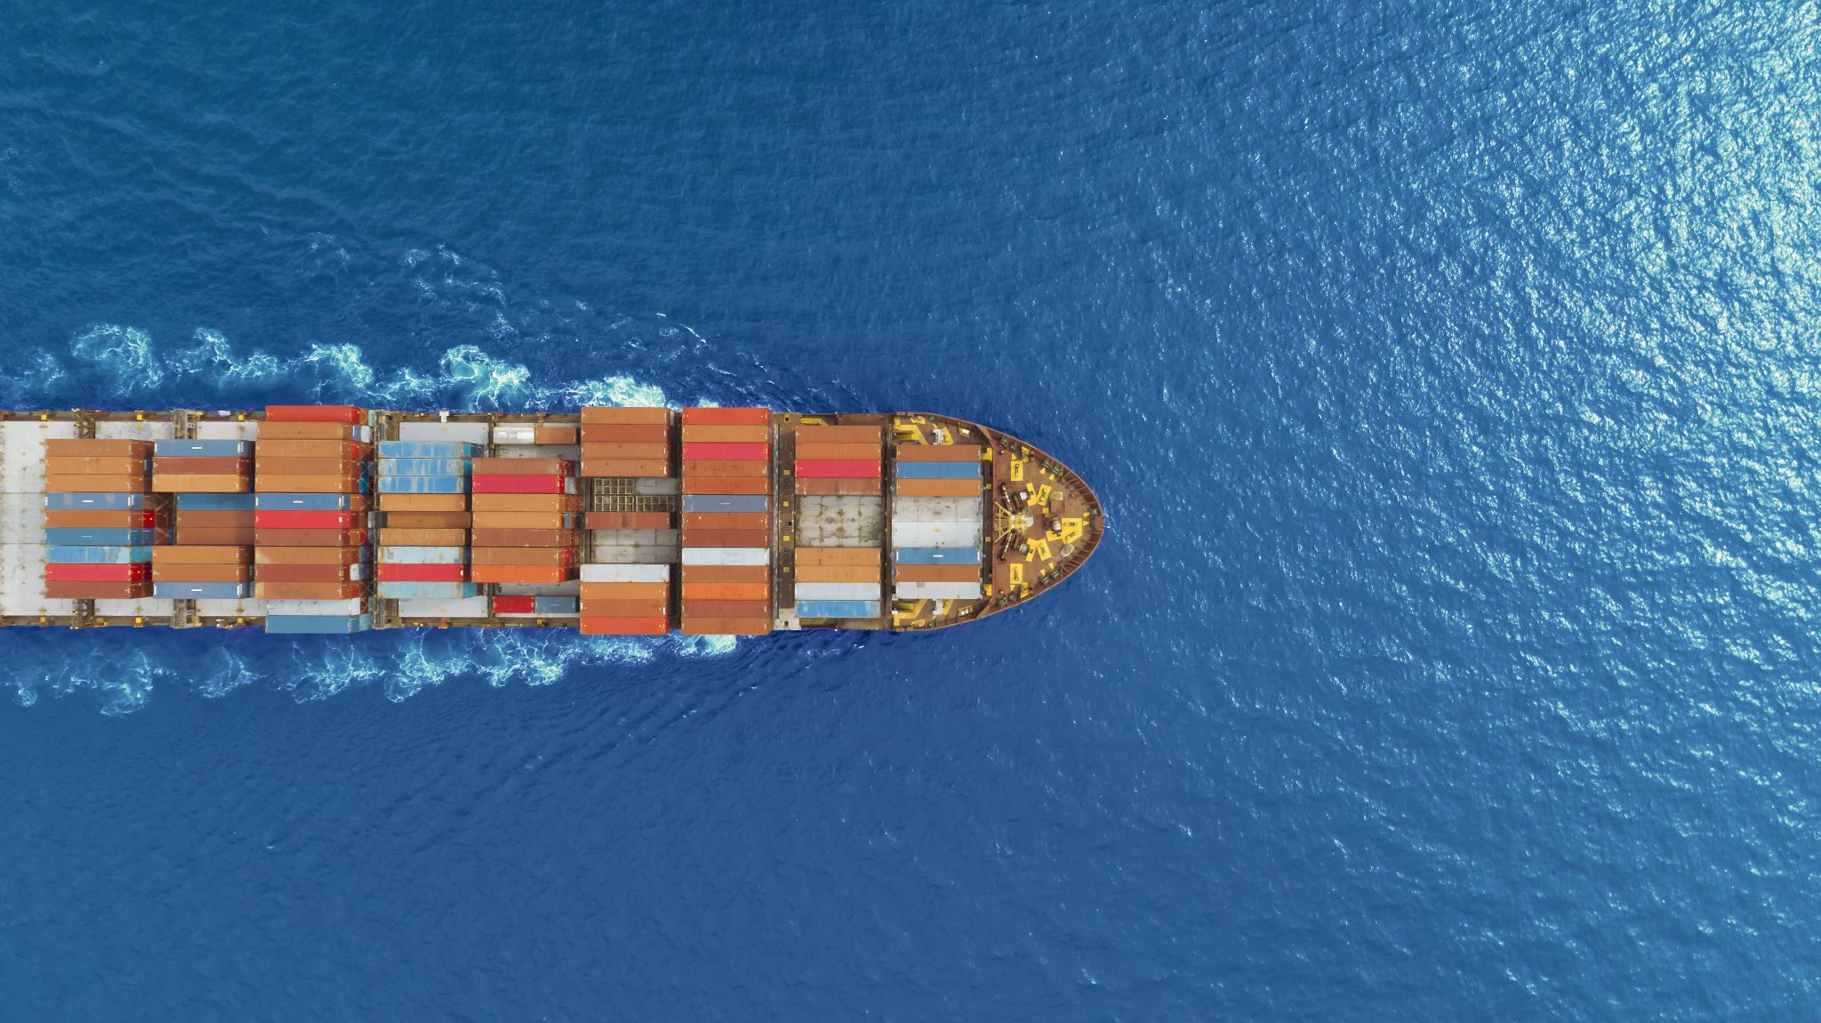
Taloudellinen vastuu ja raportointi liiketoiminnassa
Kestävän kasvun päämäärä on luoda kestävä talous, joka edistää taloudellista vaurautta ja hyvinvointia ilman, että ympäristön kestokykyä ylitetään tai sosiaalisia oikeuksia loukataan.

Slide 11
Yritysvastuu/ yhteiskuntavastuu taloudellisen vastuullisuuden taustalla
Yrityksen yhteiskuntavastuulla (corporate social responsibility, corporate responsibility) viitataan kestävän kehityksen edistämiseen yrityksessä. Vastuullisen yrityksen toiminta on luotettavaa, taloudellista, yhteiskunnallisesti hyväksyttävää ja ympäristöä kunnioittavaa.
Yritysvastuulaeilla tarkoitetaan erilaisia lakeja, joiden avulla yritysten aiemmin vapaaehtoiseksi katsottua ekologista ja sosiaalista vastuullisuutta pyritään saamaan sitovan sääntelyn piiriin.

Slide 12

Taloudellinen vastuullisuus
Taloudelliseen vastuuseen sisältyvät muun muassa liiketoiminnan kannattavuudesta, kilpailukyvystä ja tehokkuudesta huolehtiminen. On selvää, että organisaatio voi huolehtia sosiaalisesta ja ympäristövastuustaan vain, jos sen taloudellinen suorituskyky on hyvä. Riskienhallinta on osa taloudellista vastuullisuutta.
Taloudellisesti vahvalla yrityksellä on mahdollisuus vastata sidosryhmiensä tarpeisiin, huolehtia yhteiskuntaan ja ympäristöön liittyvistä velvoitteistaan sekä tukea yleishyödyllistä toimintaa yhteiskunnassa.
Laajemmassa tarkastelussa taloudellinen vastuu viittaa siihen, millaisia taloudellisia vaikutuksia yrityksen toiminnasta on sen sidosryhmille. Omistajalle maksetaan osinkoa, henkilöstölle palkkaa, alihankkijoille tuloa, yhteiskunnalle veroja ja niin edelleen.

Slide 13




YK:n kestävän kehityksen jaottelussa taloudelliseen vastuullisuuteen liittyvät
Notes:
YK:n kestävän kehityksen ohjelmassa on kokonaisuudessaan 17 kohtaa, joista taloudellisen vastuun alla menee kolme kohtaa

Slide 14
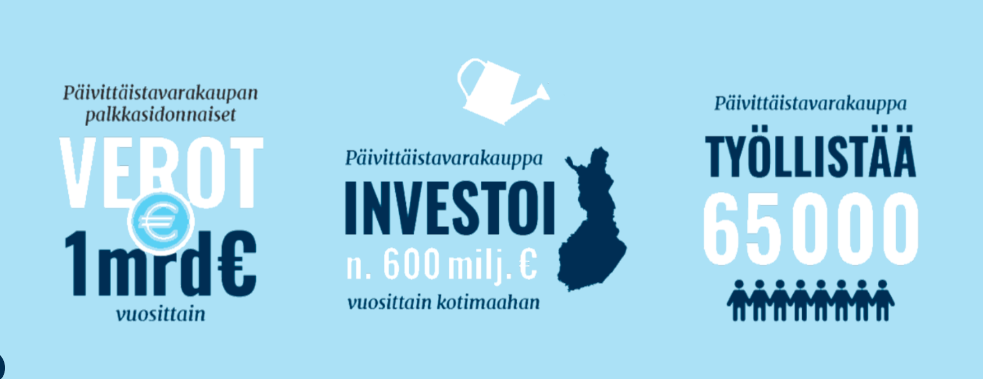
Päivittäistavarakaupan taloudellinen vastuullisuus (PTY)
Notes:
Päivittäisitavarakaupalla on iso rooli vastuullisuussa Suomessa, se pystyy omilla toimillaan vaikuttamaan paljon kaupan alan vastuullisuuteen.

Slide 15

Tilitoimiston taloudellisesta vastuullisuudesta
Taloudellinen vastuu tilitoimistossa kattaa muun muassa jo mainitun digitalisaation ja automatisoinnin. Aikaa jää käsityön tekemisen sijaan esimerkiksi palveluun ja toimintaprosessien kehittämiseen. Paitsi oma työskentely, myös asiakkaiden toimiminen lakien mukaan varmistetaan. Liiketoimintaa pyritään arvioimaan ja kehittämään jatkuvasti.
Tilitoimistoilla on tositeaineistosta saatavaa tietoa yhdistelemällä mahdollisuus auttaa asiakkaita kehittämään vastuullisuuden eri osa-​alueita omassa toiminnassaan.
Esimerkiksi sähköiseen taloushallintoon siirtymällä tositemateriaalien hiilijalanjälki pienenee. Samalla reaaliaikainen data tukee asiakkaan liiketoimintaa ja tuo mm. ajansäästön kautta taloudellista hyötyä

Slide 16
Vastuullisuudesta raportointi
Direktiiviehdotuksen mukaan yritys tulee raportointivelvollisuuden piiriin silloin kun se täyttää ainakin kaksi seuraavista kriteereistä: yli 250 työntekijää, liikevaihto yli 40 miljoonan euroa ja taseen loppusumma yli 20 miljoonaa euroa.
Tämän ohella kaikki EU:n säätelemillä markkinoilla listautuneet yritykset (paitsi mikroyritykset) ja vakuutus- sekä luottoyhtiöt yhtiömuodosta riippumatta kuuluvat luonnollisesti joukkoon. Samassa yhteydessä listayhtiöiden hallitukselle/tarkastusvaliokunnalle tulee uusia velvoitteita. (EY)
Vastuullisuusraportointia ei tulisi nähdä pelkkänä velvoittavana toimenpiteenä, joka vaatii yrityksen resursseja. Tavoitteellinen vastuullisuusraportointi ohjaa parhaimmillaan myös yrityksen omaa toimintaa kohti asetettuja päämääriä, esimerkiksi energiatehokkuuden lisäämistä, sairaspoissaolojen pienentämistä tai riskienhallinnan kehittymistä.

Slide 17
Hankinnat ja niiden hallinta
Ympäristöystävälliset tuotteet ja palvelut: Valitse tuotteita ja palveluita, jotka ovat ympäristöystävällisiä ja vähemmän haitallisia ympäristölle. Esimerkiksi valitse energiatehokkaita laitteita ja kierrätettäviä materiaaleja.
Eettisyys: Huomioi hankinnoissa eettiset periaatteet, kuten ihmisoikeuksien kunnioitus, työolojen parantaminen ja vastuullinen toiminta. Tarkista, että tuotteet ja palvelut ovat tuotettu vastuullisesti ja että hankintojen tekijät ovat noudattaneet eettisiä periaatteita.
Resurssitehokkuus: Huomioi hankinnoissa resurssitehokkuus ja pyri valitsemaan tuotteita ja palveluita, jotka kuluttavat vähemmän resursseja. Esimerkiksi valitse pitkäikäisiä ja helposti korjattavia tuotteita.
Paikallisuus: Suosi paikallisia tuotteita ja palveluita, jotta vähennetään kuljetusten aiheuttamaa ympäristökuormitusta ja tuetaan paikallista taloutta.
Yhteistyö: Edistää kestävää kehitystä myös yhteistyöllä toimittajien kautta. Kartoita toimittajien kestävän kehityksen osaaminen ja tavoitteet sekä ohjaa toimittajia kestävän kehityksen suuntaan.

Slide 18

Tehtävä
Taloudellinen vastuullisuus, haasteet ja mahdollisuudet.
Miten pystyt itse seuraamaan yritysten strategioita taloudellisen vastuullisuuden suhteen?

Slide 19

Sosiaalinen vastuu liiketoiminta toimialalla
Sosiaalisesti vastuullinen organisaatio huomioi toimintansa vaikutukset kaikkiin sidosryhmiinsä; niin työntekijöitään, asiakkaitaan, sijoittajiaan, ympäristöään kuin yhteiskuntaakin kohtaan ja pyrkii edistämään yleistä hyvää.

Slide 20
Vastuullisuus Suomessa
Vastuullisuutta voidaan määritellä monin eritavoin. Yksi käytetyistä mittareista on ESG
”E” tarkoittaa ympäristöä (Environment)
”S” sosiaalista vastuuta (Social)
”G” hyvää hallintoa tai kestävää taloutta (Governance)
Suomessa on viimeisten vuosien aikana keskusteltu hyvin paljon E:hen eli ympäristövastuuseen, ilmastotekoihin ja kestävään kehitykseen. ”S” eli sosiaalinen vastuullisuus on sen sijaan nousemassa tämän ajan trendiksi

Slide 21

Sosiaalinen vastuullisuus
Yrityksen sosiaalinen vastuullisuus tarkoittaa yrityksen suhdetta ihmisiin ja yhteiskuntaan.
Yrityksen vaikutuspiirissa oleviin sidosryhmiin voi kuulua esimerkiksi oma henkilöstö, asiakkaat, yhteistyökumppanit ja paikallisyhteisöt.
Pohjan sosiaaliselle vastuullisuudelle asettavat ihmisoikeudet. Teema liittyy keskeisesti niin työhyvinvointiin, työehtoihin, tasa-arvoon ja yhden vertaisuuteen, monimuotoiseen henkilöstöön kuin osallistavaan työkulttuuriin.
Elinkeinoelämän keskusliitto

Slide 22
DEI = diversity eli monimuotoisuus
Sosiaalinen vastuullisuus näkyy työelämässä muun muassa DEI-teemojen kautta. DEI tulee sanoista:
Diversity = monimuotousuus
Equity = oikeudenmukaisiuus/ yhdenvertaisuus
Inclusion = inkluusio/ mukaanottaminen

Slide 23

Sosiaalinen vastuullisuus 1/3
Työntekijöiden hyvinvointi
Sosiaalisesti vastuullinen yritys tarjoaa terveelliset ja turvalliset työskentelyolosuhteet. Se voi myös tukea työntekijöiden työn ja vapaa-ajan tasapainoa tarjoamalla joustavia työaikoja ja mahdollisuuden kouluttautua.
2) Ihmisoikeudet
Sosiaalinen vastuu edellyttää, että yritys noudattaa eettisiä ja kestäviä toimintaperiaatteita. Tasa-arvoinen kohtelu ja monimuotoisuus ovat myös sosiaalisesti vastuullisen yrityksen tunnusmerkkejä.

Slide 24
Sosiaalinen vastuullisuus 2/3
3) Yhteisöjen tukeminen
Sosiaalinen vastuu voi näkyä lahjoituksina, hyväntekeväisyytenä ja yhteistyönä paikallisten yhdistysten kanssa. Esimerkiksi lasten ja vanhusten harrastustoiminnan edistäminen on osa sosiaalista vastuuta.
4) Hyödyt yritykselle
Sosiaalinen vastuullisuus voi parantaa yrityksen mainetta ja houkutella yhteistyökumppaneita sekä osaavia tekijöitä. Hyvinvoiva henkilöstö on usein myös tuottavampi ja motivoituneempi, mikä vaikuttaa positiivisesti liiketoimintaan.

Slide 25
Sosiaalinen vastuullisuus 3/3
5) Riskien pienentäminen
Sosiaalinen vastuu voi vähentää yritykseen kohdistuvia riskejä ja parantaa suhteita sidosryhmiin.
Sosiaalinen vastuullisuus on tärkeä osa yrityksen liiketoimintakenttää. Sosiaalinen vastuullisuus kannattaa nähdä mahdollisena voimavarana, joka hyödyntää yritystä sekä sen ympäröivää yhteisöä.

Slide 26
Sosiaalinen vastuullisuus liiketoiminnassa 1/2
Liiketoiminnassa sosiaalinen vastuullisuus on tärkeä osa yritysten toimintaa. Se kattaa monia näkökulmia ja pyrkii edistämään ihmisten hyvinvointia, tasa-arvoa ja monimuotoisuutta. Tässä on joitakin tapoja, joilla sosiaalinen vastuullisuus näkyy:
Työhyvinvointi: Yritykset panostavat työntekijöidensä hyvinvointiin. Tämä voi sisältää terveydenhuoltoa, työaikojen joustavuutta ja työilmapiirin parantamista.
Syrjimättömyys: Yritykset pyrkivät luomaan työympäristön, jossa kaikki työntekijät kohdellaan tasa-arvoisesti ja ilman syrjintää.
Tasa-arvoisuus ja monimuotoisuus: Yritykset pyrkivät edistämään tasa-arvoa ja monimuotoisuutta työpaikoilla. Tämä voi tarkoittaa esimerkiksi naisten ja miesten tasapuolista kohtelua, eri kulttuuritaustojen huomioimista ja monimuotoista rekrytointia.

Slide 27
Sosiaalinen vastuullisuus liiketoiminnassa 1/2
4. Osaamisen varmistaminen: Yritykset tarjoavat koulutusta ja mahdollisuuksia osaamisen kehittämiseen työntekijöilleen.
5. Kestävän kehityksen tukeminen: Kaupan ala voi vaikuttaa positiivisesti yhteiskuntaan ja ympäristöön esimerkiksi vastuullisilla hankinnoilla ja energiatehokkailla toimintatavoilla.
6. Asiakastyössä: Yritykset voivat auttaa asiakkaitaan kehittämään vastuullisuuden eri osa-alueita. Esimerkiksi taloushallinnossa sähköiseen taloushallintoon siirtymällä voidaan vähentää ympäristökuormitusta ja samalla tukea asiakkaan liiketoimintaa.
Liiketoiminnassa sosiaalinen vastuullisuus ei vaadi ihmetekoja, mutta se edellyttää jatkuvaa työtä ja sitoutumista.
Elinkeinoelämän keskusliitto

Slide 28

Tehtävä
Pohtikaa ryhmässä miten sosiaalinen vastuullisuus näkyy teidän mielestänne työmarkkinoilla?
Näkökulmana voi olla oma työpaikka tai vaihtoehtoisesti haussa olevat työpaikat ja niiden työnhakuilmoitukset.

Slide 29

Ympäristövastuu liiketoiminnan toimialalla
Ympäristövastuullinen organisaatio tunnistaa ja hallitsee toimintansa vaikutukset luontoon, ilmastoon ja ihmisten hyvinvointiin. Se myös edistää ympäristöosaamista ja -tietoisuutta kaikessa toiminnassaan.

Slide 30

Vihreä siirtymä
Vihreällä siirtymällä tarkoitetaan muutosta kohti ekologisesti kestävää taloutta ja kasvua, joka ei perustu luonnonvarojen ylikulutukseen ja fossiilisiin polttoaineisiin. Kestävä talous nojaa vähähiilisiin sekä kiertotaloutta ja luonnon monimuotoisuutta edistäviin ratkaisuihin.
Vihreään siirtymään kuuluu myös ajatusmalliemme ja kulutustottumustemme kyseenalaistamista. Olemmeko valmiit maksamaan tavaroiden huoltamisesta ja korjaamisesta sen sijaan, että korvaisimme rikkimenneet tavarat heti uusilla? Onko lomalla lähdettävä ulkomaille, vai voisiko virkistävä lomakohde löytyä junamatkan päästä kotimaasta?
Ei riitä, että teemme samoja asioita vähän paremmin, vaan meidän pitää alkaa tehdä kokonaan uusia asioita. Muutoksen mittakaava on valtava – sitä on verrattu teolliseen vallankumoukseen. Voimme puhua systeemisestä muutoksesta, eli meidän pitää muuttaa yhteiskunnan rakenteita.

Slide 31
Ympäristövastuullisuus
Vastuullinen yritys tuntee oman toimintansa ympäristövaikutukset, noudattaa lainsäädäntöä, tunnistaa muutostarpeet ja kehittää toimintaansa jatkuvasti. Ympäristövastuuta toteutetaan kokonaisvaltaisesti läpi yritysten prosessien:
energian, materiaalien ja luonnonvarojen säästävä ja tehokas käyttö
jätteiden määrän vähentäminen ja kierrätys
vesien, ilman ja maaperän suojelu
ilmastonmuutoksen torjunta kasvihuonekaasupäästöjä vähentämällä
ympäristöä säästävien ratkaisujen tarjoaminen asiakkaille: muille yrityksille, julkisille toimijoille tai kuluttajille ja kansalaisille
Taloudellinen ja ekologinen tehokkuus ovat yhä useammin toisiaan tukevia tavoitteita. Kun prosesseja tai -menetelmiä kehitetään tehokkaammiksi, säästyy samanaikaisesti sekä rahaa että ympäristöä.
Elinkeinoelämän keskusliiitto

Slide 32







YK:n kestävän kehityksen jaottelussa ympäristöön liittyvät asiat

Slide 33

Kaupan ala ilmastomuutosta torjumassa
Kauppa on nyt jo merkittävä hiilikädenjälki-
toimija. Käyttöönotettuja, asiakkaiden hiili-
jalanjälkeä laskevia toimenpiteitä ja ratkaisuja
ovat olleet muun muassa:
valikoimien kehittäminen ja
ilmastokestävien ja vähähiilisten
vaihtoehtojen aktiivinen tarjoaminen
hävikki -ja hiilijalanjälkilaskurit
koko arvoketjun haastaminen
päästöjen vähentämiseen ja
läpinäkyvään raportointiin
työkoneiden Green deal –sopimukset
Kaupan liitto

Slide 34
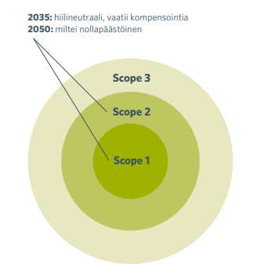
Visio menestyvästä ja hiilineutraalista kaupasta 2035
Vuonna 2035 suomalainen kauppa on toimialansa globaali ilmastoedelläkävijä ja saavuttanut hiilineutraaliuden GHGprotokollan mukaisesti Scope 1:n ja 2:n osalta.
Uusiutuvan kaupan suorat omat sekä ostoenergian kasvihuonepäästöt vuonna 2035 ovat vähentyneet 83 % tiekartan teko - vuodesta 2020.
Vuonna 2050 suomalainen kauppa on miltei nollapäästöinen Scope 1:n ja 2:n osalta
Kaupan alalla on tämän lisäksi merkittävä rooli asiakasrajapinnassa kulutuksen ohjaamisessa kestävämmäksi. Ja auttaa osaltaan kotitalouksia kohti hiilineutraalisuutta
Kaupan liitto, Uusiutuva kauppa 2035
Notes:
Mitä Scope 1,2 ja 3 tarkoittavat

Slide 35
90% luontokadosta johtuu materiaalitehottomuudesta
Puolet kasvihuonekaasupäästöistä ja 90 prosenttia luontokadosta aiheutuu siitä, että materiaaleja käytetään kestämättömällä tavalla
Tämän ratkaisemisessa avainasemassa ovat mm
kiertotalouden ratkaisut
vihreät investoinnit ja työpaikat
Euroopan riippuvuus ulkopuolelta tulevista raaka-aineista.
Kiertotalouden avulla voidaan saavuttaa omavaraisuus raaka-aineissa ja energiassa!

Slide 36
Kierrätys työllistää 20 kertaisesti kaatopaikkaan verrattuna
Tähän asti hävittäminen on ollut halvin tapa päästä materiaalista eroon. Teollisuuden sivuvirtojen kierrätys alkaa kaupallistua, kun luonnonvarojen käyttöä tai luonnon sivuvirtojen läjittämistä aletaan säännellä.
Kun käytämme sivuvirtoja ja jätteitä rakentamiseen, korvaamme luonnonmateriaaleja, palautamme materiaalit uudelleen käyttöön, pääsemme irti fossiilisista raaka-aineista ja tuomme tilalle uusiutuvia.
Kiertotalouden ratkaisuilla voidaan tehokkaasti torjua luontokatoa.

Slide 37

Kiertotalous ja liiketoiminta
Kiertotalous avaa uudenlaisia mahdollisuuksia liiketoimintaan ilman luonnonvarojen ylikulutusta.
Kiertotalous yleistyykin vauhdilla ja tullee korvaamaan nykyisen, neitseellisten luonnonvarojen kulutukseen perustuvan järjestelmän. Neitseellisiä raaka-aineita ei riitä loputtomiin.
Kiertotaloudessa tuotteita suunnitellaan lähtökohtaisesti pitkään hyödynnettäviksi, käytetään uudelleen ja korjataan. Lopulta materiaalit kierrätetään, jotta ne lähtevät uudelleen kiertoon. Jätettä syntyy vain hyvin vähän jos ollenkaan.
Kiertotalous mahdollistaa myös uusien liiketoimintaideoiden syntymisen, koska tavoitteena on muuttaa ihmisten ajattelua
Sykli

Slide 38
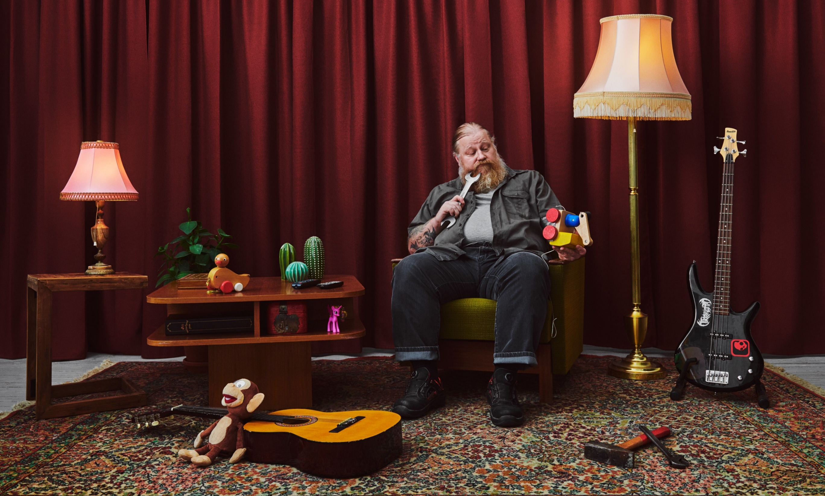
Tuoteturvallisuus ja tuotevastuu liiketoiminta toimialalla
Tuotteiden ja palveluiden tulee täyttää lainsäädännössä ja standardeissa asetetut vaatimukset. Tuottajat, maahantuojat ja myyjät ovat vastuussa tuotteidensa turvallisuudesta ja virheettömyydestä. Tuoteturvallisuus ehkäisee tuotteista johtuvia onnettomuuksia, sairauksia ja ympäristövahinkoja.

Slide 39
Liiketoiminnassa
Tuotevastuu
Tuoteturvallisuus
Tuotevastuu tarkoittaa sitä, että tuotteen myynyt, maahantuonut tai valmistanut yritys on vastuussa tuotteen puutteellisen turvallisuuden aiheuttamista vahingoista.
Kaikki työntekijät, jotka pystyvät vaikuttamaan tuotteisiin, raaka-aineisiin, pakkausmateriaaleihin, valmistamiseen, varastointiin tai kuljetuksiin, ovat vastuussa tuotteidemme turvallisuudesta. Kaikki alkaa hygieniasta: siisteys ja puhtaus ovat tuoteturvallisuuden perusta.

Slide 40
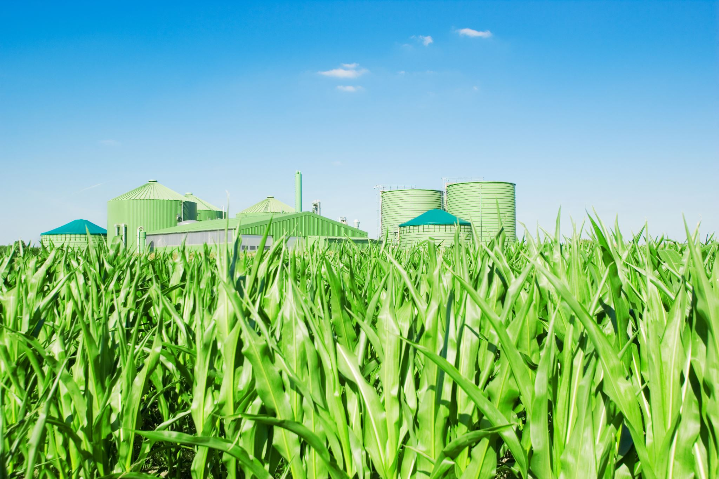
Tuotteiden alkuperämaa
Yleisten alkuperäsääntöjen mukaan kokonaan jossain maassa tuotetut tai valmistetut tuotteet ovat tämän kyseisen maan alkuperää. Tuotteet, jotka valmistetaan useammassa kuin yhdessä maassa, ovat sen maan alkuperää, jossa tuotteen viimeinen merkittävä valmistus tai käsittely on suoritettu. Unionin yleiset alkuperäsäännöt saattavat poiketa muiden maiden vastaavista säännöistä. Tämän vuoksi sama tuote voi saada eri alkuperän riippuen siitä, minkä maan alkuperäsääntöjä sovelletaan. Tuonnissa tuotteen alkuperämaa määräytyy yleensä tuontimaan sääntöjen perusteella.
Alkuperämaamerkintä antaa tärkeää tietoa etenkin silloin, kun tuotenimi tai valmistajan nimi eivät kerro selkeästi mistä maasta ruoka on peräisin.
Tulli
Marttaliito

Slide 41




Tuotanto-olosuhteet ja eettisyys
Eettisyys ja vastuullisuus ruoan sekä hyödykkeiden tuotannossa tarkoittaa, että raaka-aineiden käyttö tai kasvatus, tuotantoprosessi ja työntekijöiden olosuhteet ovat hyvät ja kestävällä pohjalla. Kaiken tuotannon pitää olla kestävää, eettistä ja vastuullista.
Vastuullisen kuluttamisen trendi on kasvanut viime vuosina ja tuotteiden vastuullisuutta/eettisyyttä voi jokainen kuluttaja seurata erilaisten vastuullisuuteen liittyvien merkkien kautta kuten Reilu kauppa, Avainlippu, Joutsenmerkki

Slide 42
Tuoteturvallisuus erityisesti kaupan alalla
Tuotteiden turvallisuus ja tuotetietojen oikeellisuus ovat kaupoille ehdottoman tärkeitä. Kaupat pyrkivät varmistumaan niistä jo sisäänostovaiheessa.
Lainsäädännön lisäksi otetaan huomioon tuotteelle tehtävät testit ja raja-arvot sekä vaadittavat pakkaus- ja varoitusmerkinnät. Toimiva jäljitettävyysjärjestelmä mahdollistaa, että kauppa saa tuotteesta tarvittavat tiedot. Näitä tarvittavia tietoja seurataan toimitusketjussa esimerkiksi eräkoodin/-tunnisteen avulla. Vastuullisuuskriteereiden noudattaminen tarkistetaan kaikista tuotteista, joilta sellaisia vaaditaan.
Kauppa tekee vuosittain tuhansia laadunvarmistustestejä yhteistyössä mm. Tullin kanssa. Tuotteiden tuotantolaitoksia tarkastetaan tietyin aikavälein. Tarkastuksen saa tehdä kaupan hankintayhtiön edustaja tai ulkopuolinen auditoija. Päivittäistavarakauppa kantaa näin vastuunsa osana globaaleja hankintaketjuja. Amfori BSCI*
Jos markkinoilla on tuote, joka ei ole turvallinen tai jonka tietty ominaisuus johtaa kuluttajaa harhaan, tehdään takaisinveto. Takaisinvedossa tuote vedetään pois myynnistä ja asiasta tiedotetaan sekä kuluttajille että viranomaisille.
Kuluttajalla on siis varmuus tietystä laadun perustasosta ja tietojen luotettavuudesta. Vaikka esimerkiksi rikollista toimintaa ei voi täysin ehkäistä, varmistaa menettelytapa nopean reagoinnin myös ongelmatilanteissa.
Päivittäistavarakauppa ry
Notes:
* amfori Business Social Compliance Initiative (BSCI) on sosiaalisen laadunvalvonnan malli, jonka tavoitteena on ns. riskimaiden tavarantoimittajien työolojen parantaminen kansainvälisten sopimusten vaatimalle tasolle. Yhteistyöllä halutaan varmistaa, että kuluttajille tarjottavat tuotteet on valmistettu sosiaalisesti ja eettisesti hyväksyttävissä tuotanto-olosuhteissa

Slide 43

Tehtävä tuotevastuuseen liittyen
Mitkä asiat painavat omissa päätöksissäsi tuotevastuuseen liittyen?
Kuinka aktiivisti itse pysähdyt tarkistamaan mm. tuotteiden alkuperämaan?

Slide 44

Vastuulliset ja kestävät ratkaisut oman työpaikan toiminnassa
Miten oma työpaikka voisi olla kestävä?

Slide 45
Kohti vastuullisia kestäviä ratkaisuja omalla työpaikalla…
Oletko sinä ajatellut, miten työsi vaikuttaa ilmastoon? Jos olet, kuulut enemmistöön. Työterveyslaitoksen kyselyyn vastanneista vastasi tähän kysymykseen kyllä. https://www.ttl.fi/ajankohtaista/blogi/kohti-kestavaa-elamantapaa-myos-tyopaikoilla
Green Office (WWF) Green Officessa rakennat valmiin mallin pohjalta oman organisaatiosi tarpeisiin sopivan ympäristöjärjestelmän, jonka avulla pienennät työpaikkasi hiilijalanjälkeä ja käytät luonnonvaroja viisaasti. wwf.fi
Kolme kysymystä itsellesi vastuullisuus ajattelusta työpaikallasi:
Miten teet työmatkat?
Miten on toimitilojenne energiankulutuksen laita?
Miten vastuullisia kiinteistöissä ja toimitiloissa tuotettavat palvelut ovat?

Slide 46

VASTUULLISET JA KESTÄVÄT RATKAISUT OMAN TYÖPAIKAN TOIMINNASSA
Miten oma työpaikka voi olla kestävä?
Miten oman organisaation toimintoja voi muuttaa kestävämpään suuntaan?
Miten itse voisi toimia kestävästi omassa työssä?
Arvioi ja vertaile eri vastuullisuusratkaisujen toteuttamiskelpoisuutta ja taloudellisuutta?
Pohdi ratkaisuja työsi tai työyhteisösi toiminnan, tuotteen tai palvelun kehittämiseen ilmastovaikutusten vähentämiseksi.

Slide 47

Kiitos mielenkiinnosta!

